Slide 1
The PressureLess Workout
©2016.Low Pressure Fitness - All rights reserved.

Slide 2
Compañía Española creada en 2014.
Formada por un equipo de profesionales del ámbito de la salud.
Propietaria de la marca Low Pressure Fitness (LPF).
Con presencia Internacional y en proceso de expansión.

Slide 3
La marca LPF es nuestro programa de formación basado en la Técnica Hipopresiva y dirigido a un gran espectro de profesionales relacionados con el ejercicio físico, el movimiento y la salud.
LPF se distribuye actuamente en más de 16 países y está en pleno proceso de expansión Internacional.
www.lowpressurefitness.com

Slide 4
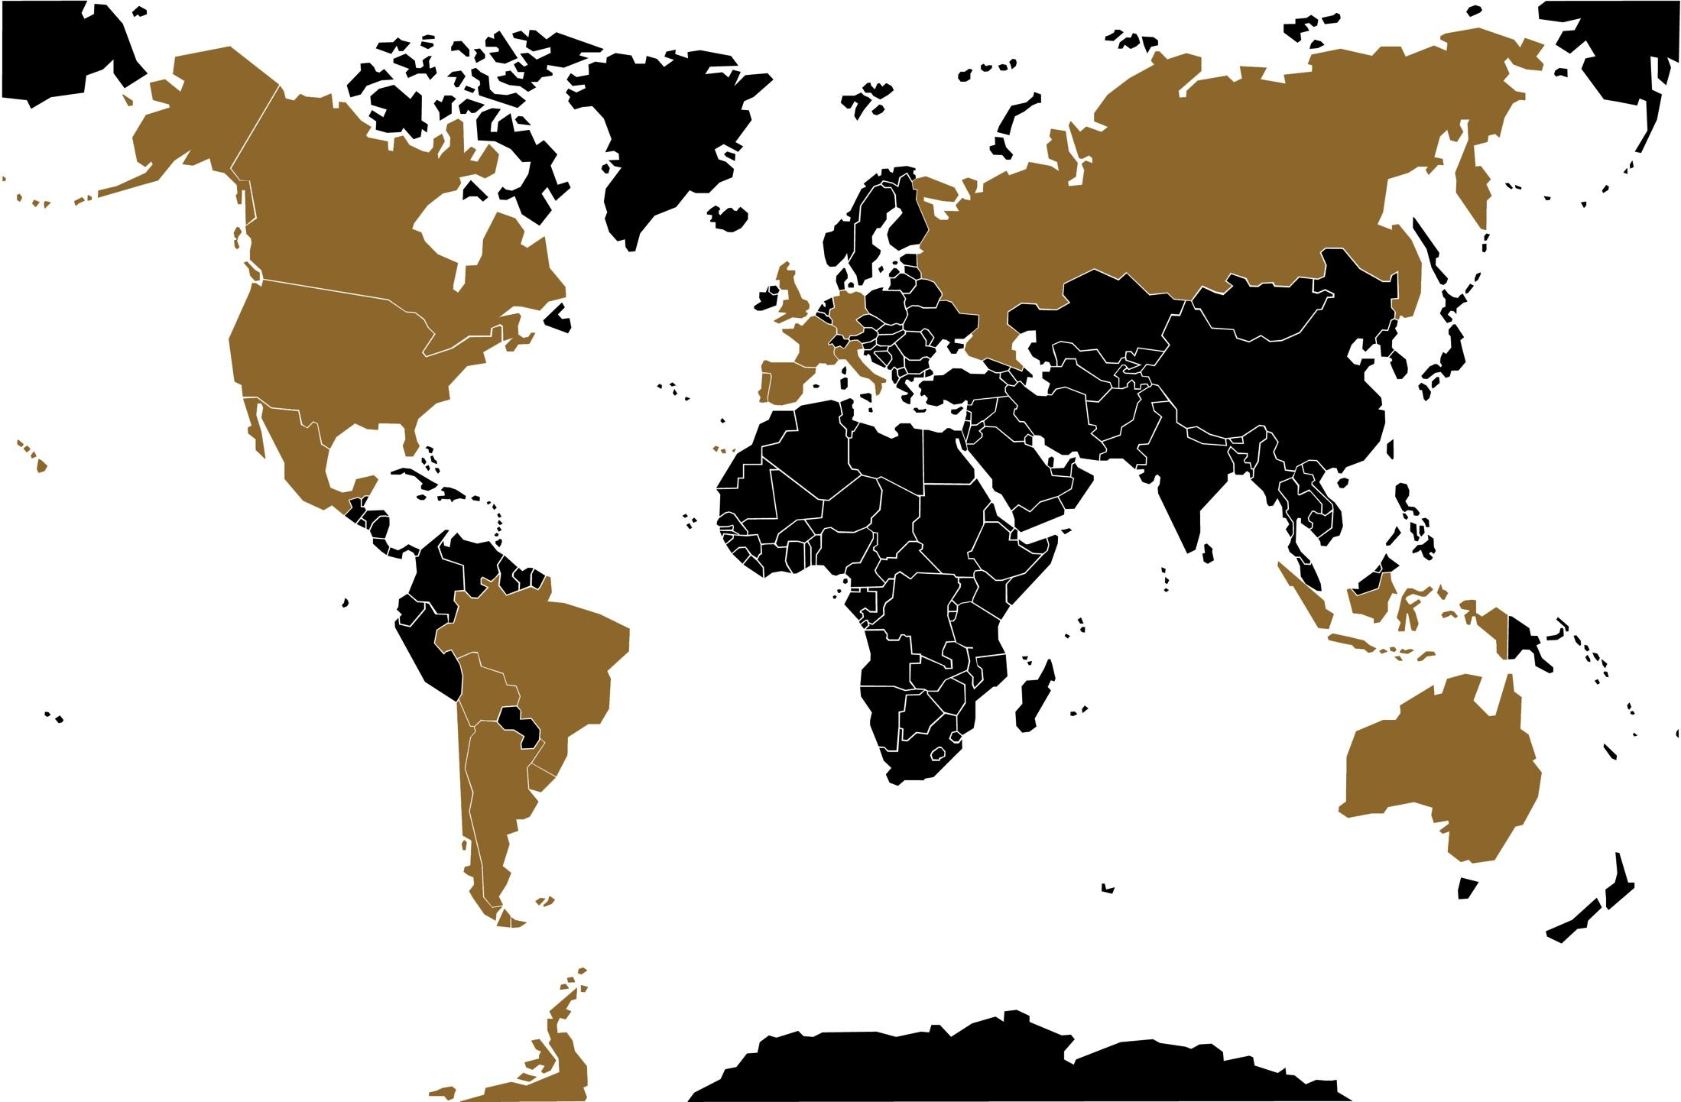

Slide 5
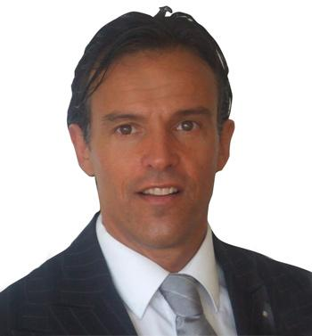
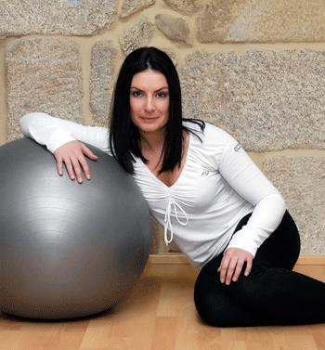
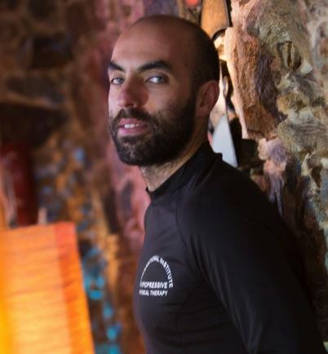
FUNDADORES
Piti Pinsach CEO
D.E.A. Morfología Médica, Facultad de Medicina de Santiago de Compostela.
Ldo. Ciencias de la Actividad Física y el Deporte.
Tamara Rial PhD, Directora I+D
Doctora con mención internacional, Universidad Vigo Profesora de la Universidad de Vigo
Lda. Ciencias de la Actividad Física y el Deporte.
Camilo Villanueva
Director Ejecutivo
Ldo. en Publicidad y RRPP.
Ldo. en Ciencias de la Actividad Física y el Deporte y Diplomado en Magisterio (Educación Física).

Slide 6
FOTO Y BIOS DOCENTE Y ORGANIZADOR

Slide 7
¿LOW PRESSURE FITNESS?
Es una técnica global de ejercicios posturales y respiratorios asociados a una disminución de la presión abdominal, que mejora el tono muscular aportando beneficios sobre la salud, el rendimiento y la estética.

Slide 8
¿QUÉ OFRECE LPF?
Reeducación Postural
Mejora Respiratoria
Mejora Función Sexual
Reducción Perímetro Cintura
Recuperación Suelo Pélvico

Slide 9
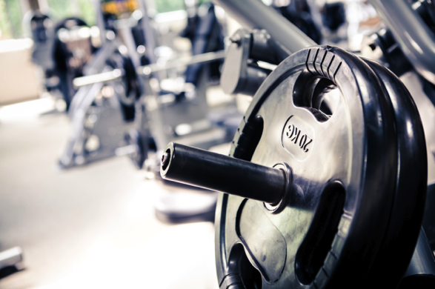
¿PARA QUIÉN?
Directivos
Lic. CCAFD
Ent. Personales
Técnicos Deportivos
Técnicos AADD
Pilates
Médicos
Matronas
Fisioterapeutas
Enfermería

Slide 10
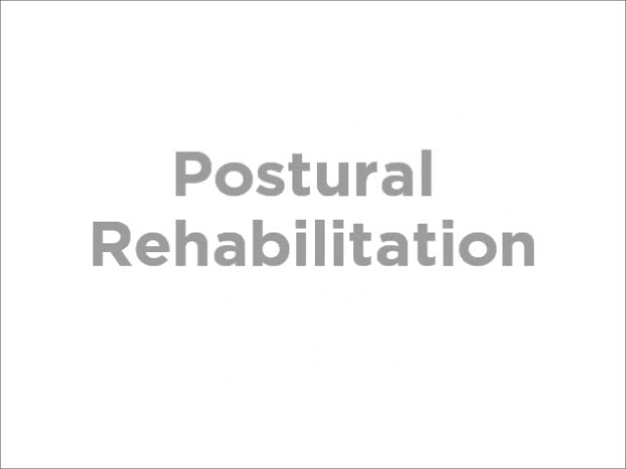

Slide 11
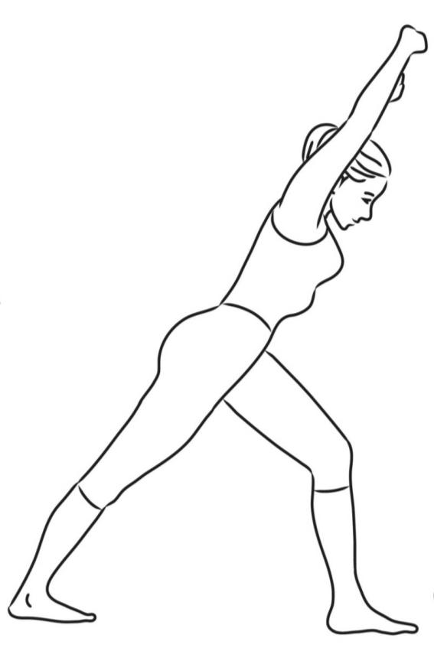
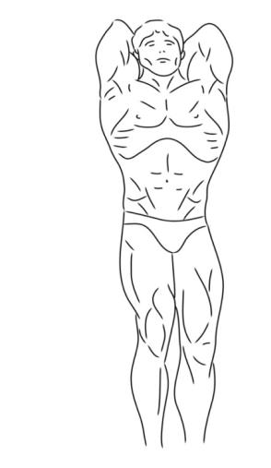
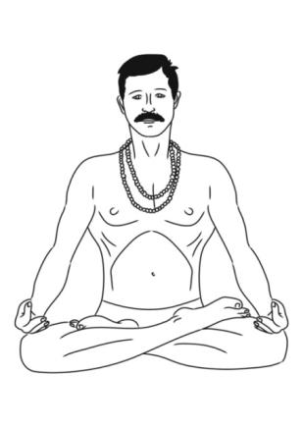
POSTURA + RESPIRACIÓN

Slide 12
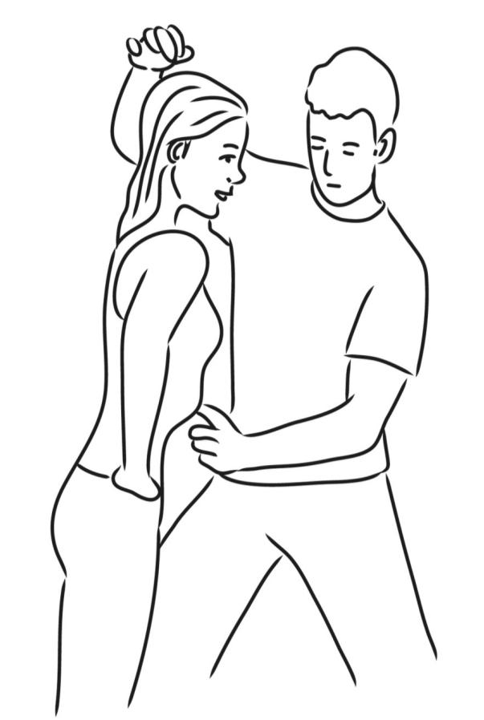
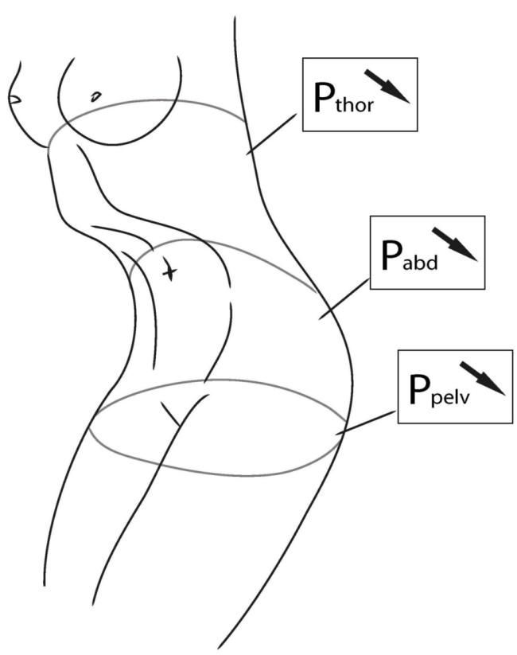
PRESIÓN INTRAABDOMINAL

Slide 13
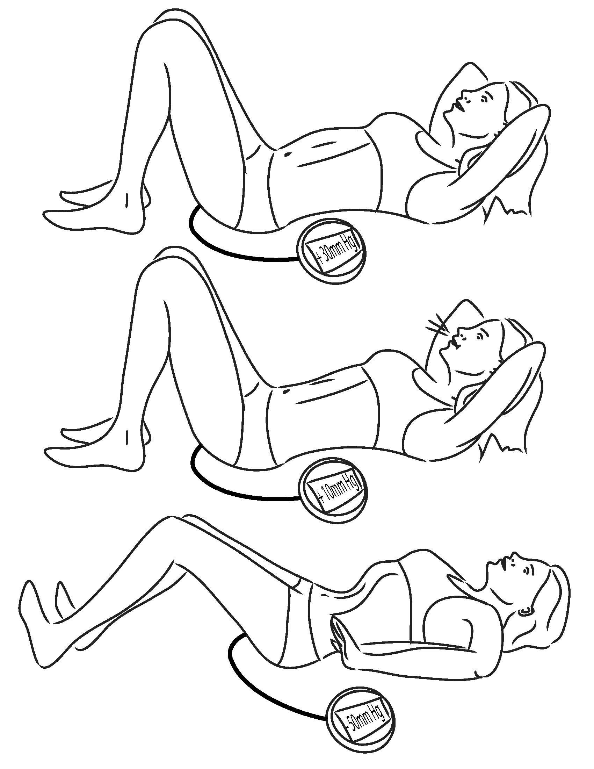
EJERCICIO SEGÚN PRESIÓN

Slide 14
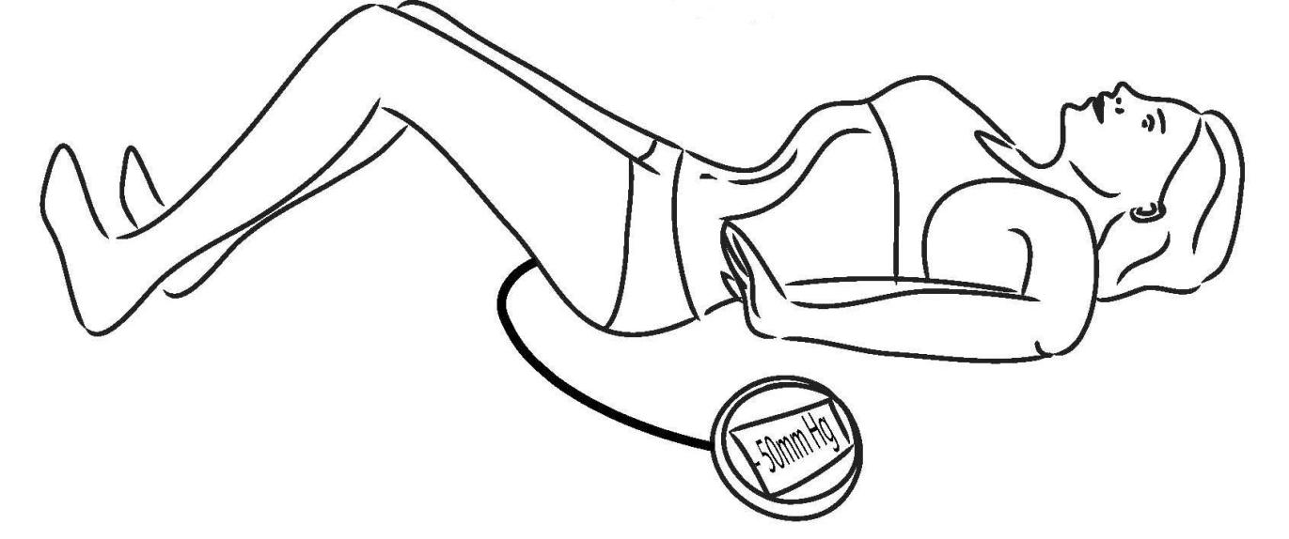
EJERCICIO SEGÚN PRESIÓN

Slide 15
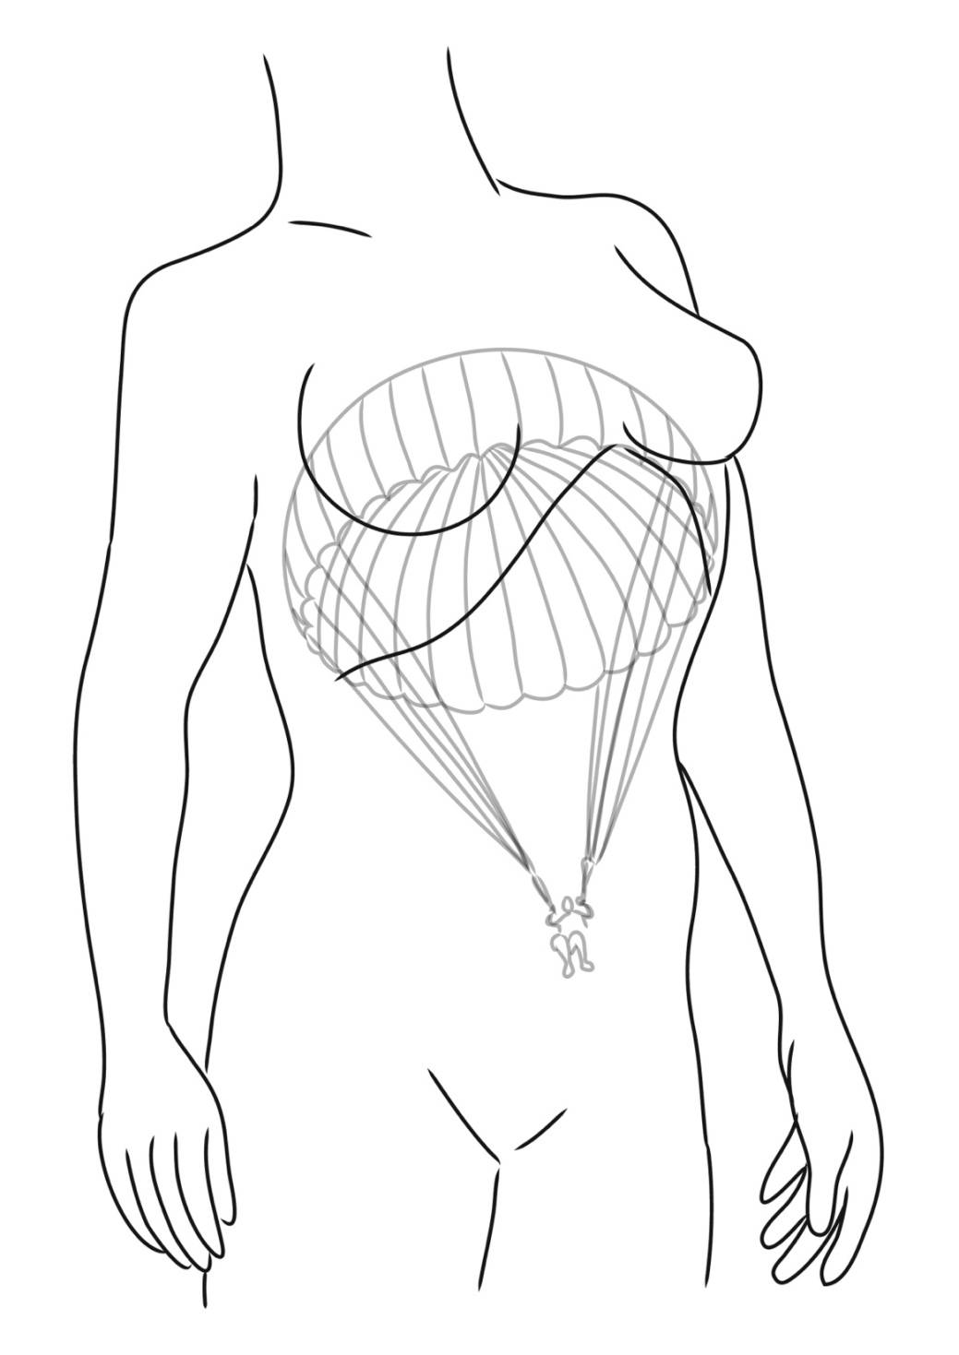
LIBERACIÓN DIAFRAGMÁTICA

Slide 16
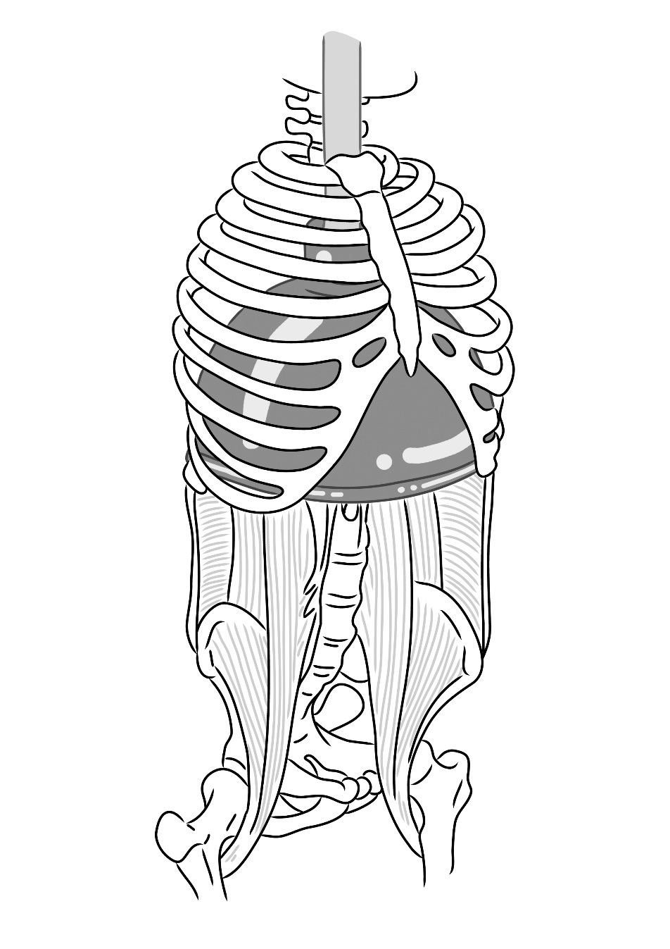
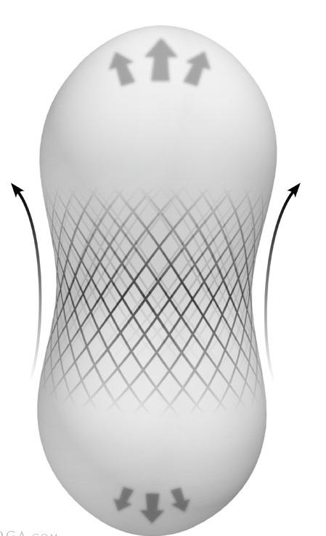
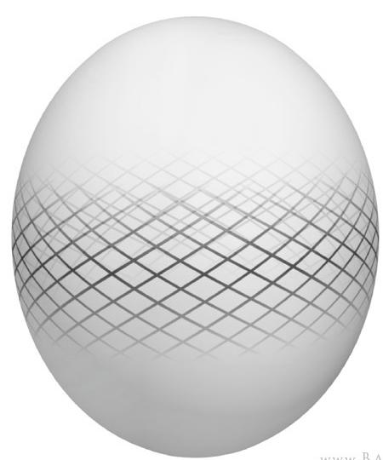
LIBERACIÓN MIOFASCIAL

Slide 17
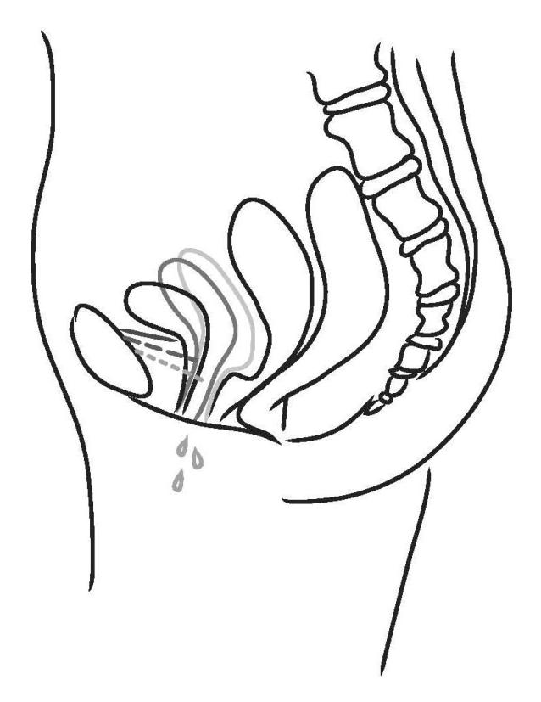
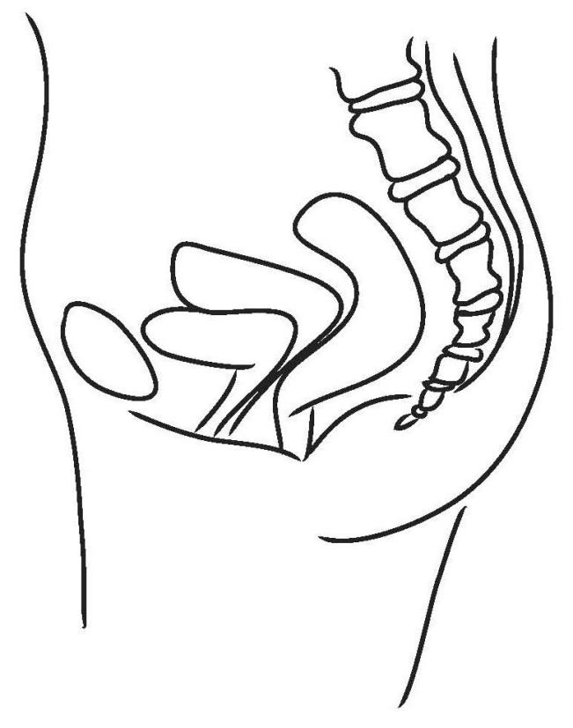
DESCONGESTIÓN VISCERAL

Slide 18
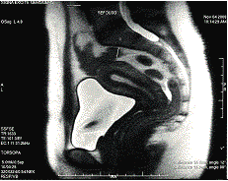
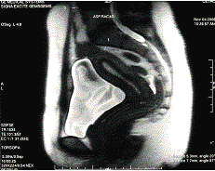
DESCONGESTIÓN VISCERAL
Latorre, G., Seleme, M., Resende, A.P., Stüpp, L. y Berghmans, B. (2011). Hipopressive gymnastics: evidences for an alternative training for women with local proprioceptive deficit of the pelvic floor muscles. Fisioterapia Brasil, 12(6), 463-466.

Slide 19
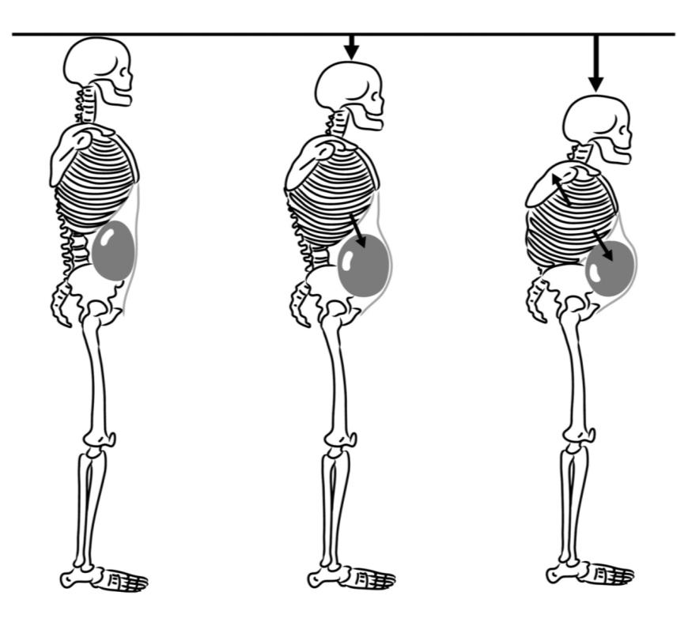
REEDUCACIÓN POSTURAL

Slide 20
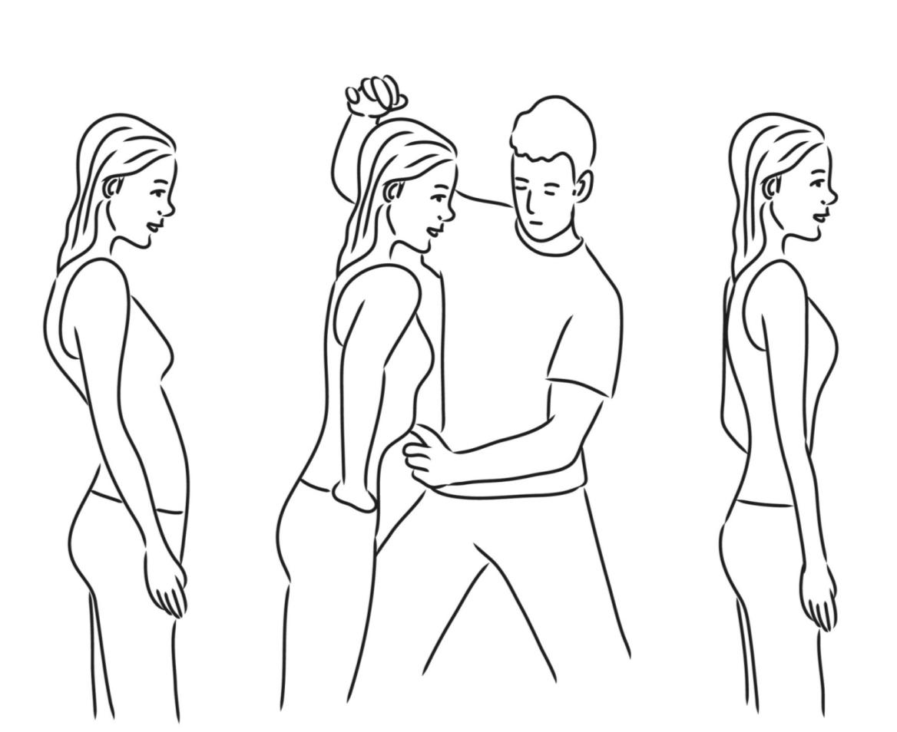
REEDUCACIÓN POSTURAL

Slide 21
PRESIÓN INTRA-DISCAL

Slide 22
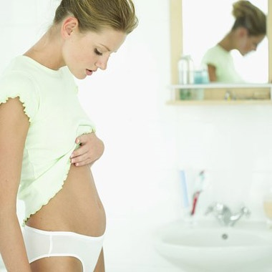
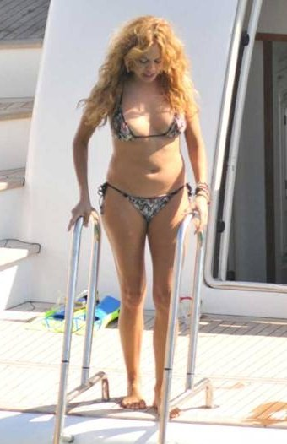
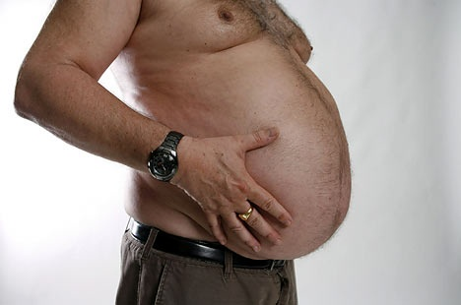

Slide 23
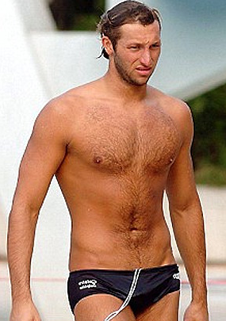
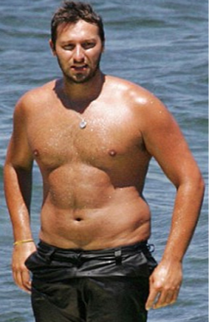
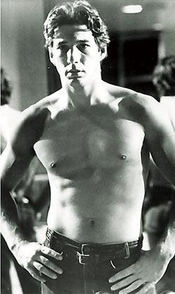
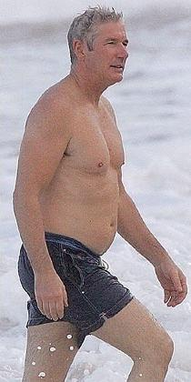
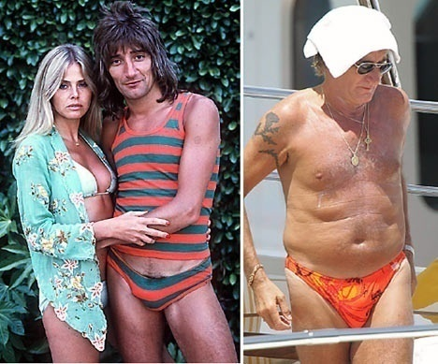
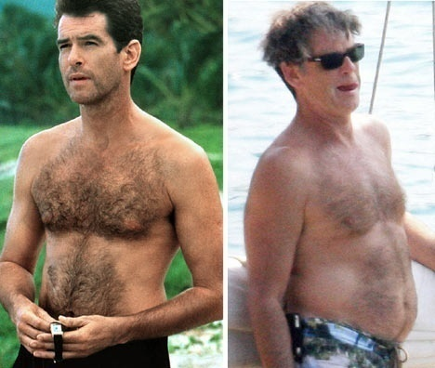

Slide 25
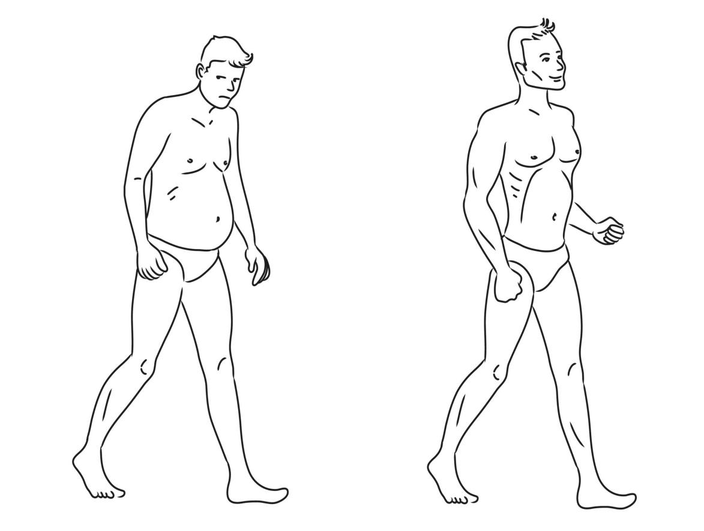
TONO Y FUERZA

Slide 26
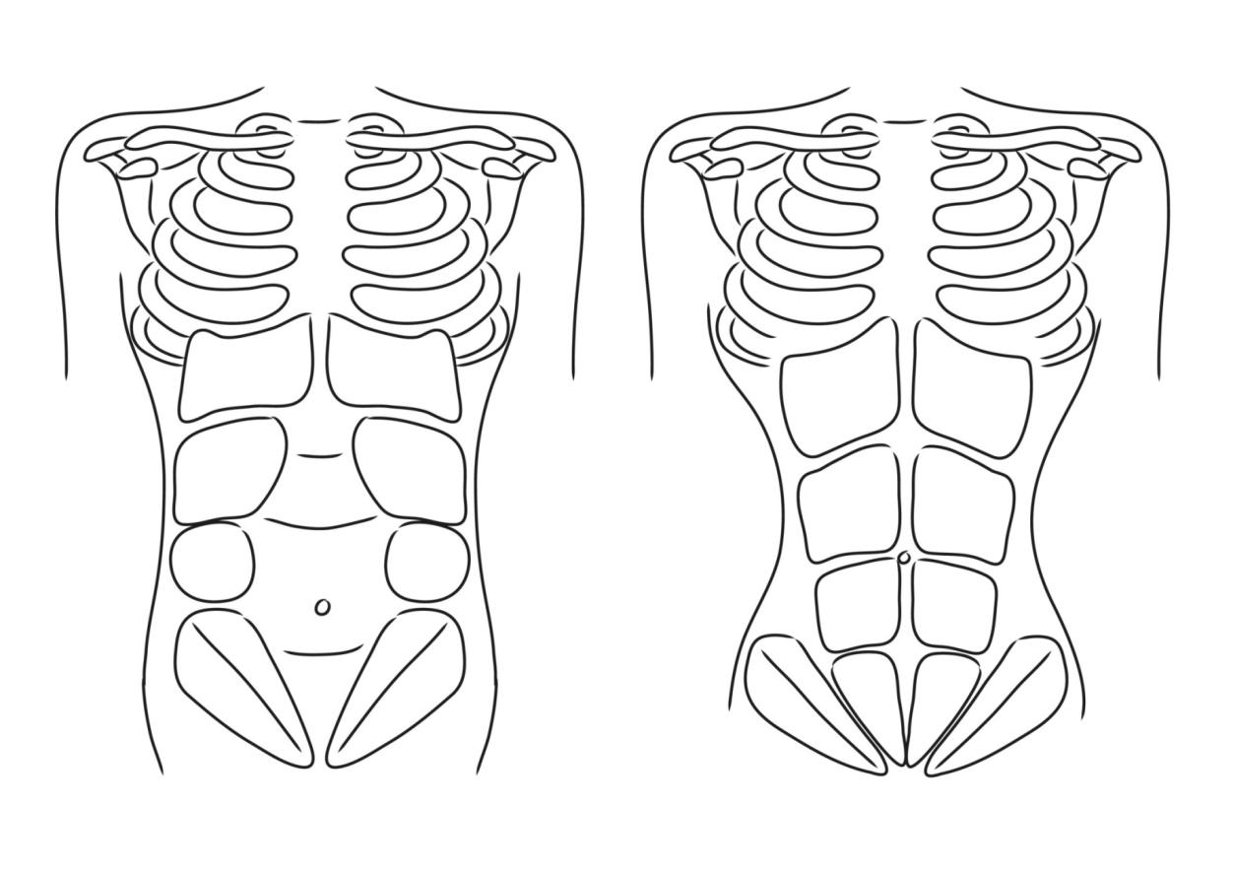
TONIFICACIÓN ABDOMINAL

Slide 27
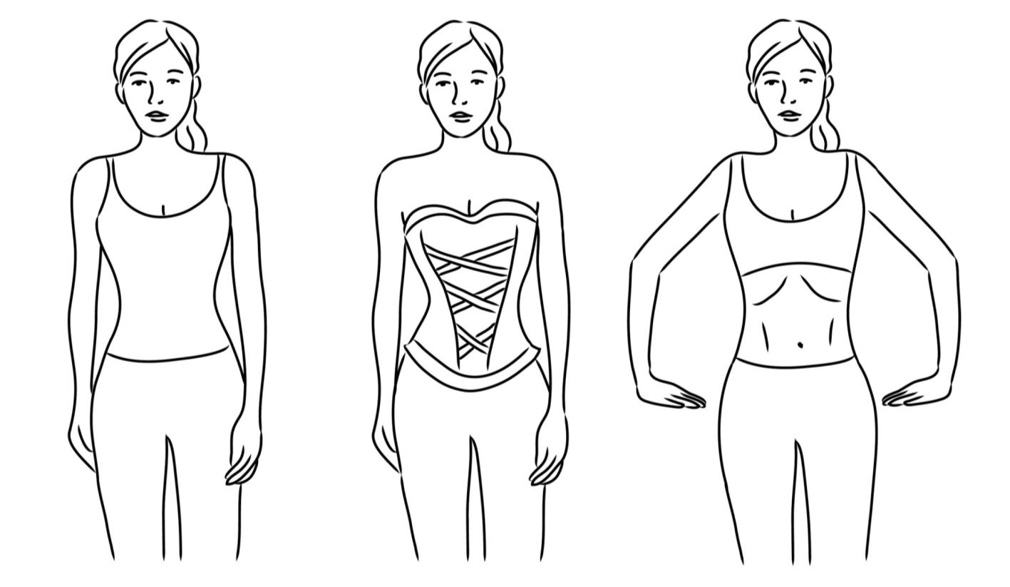
FAJA FUNCIONAL

Slide 28
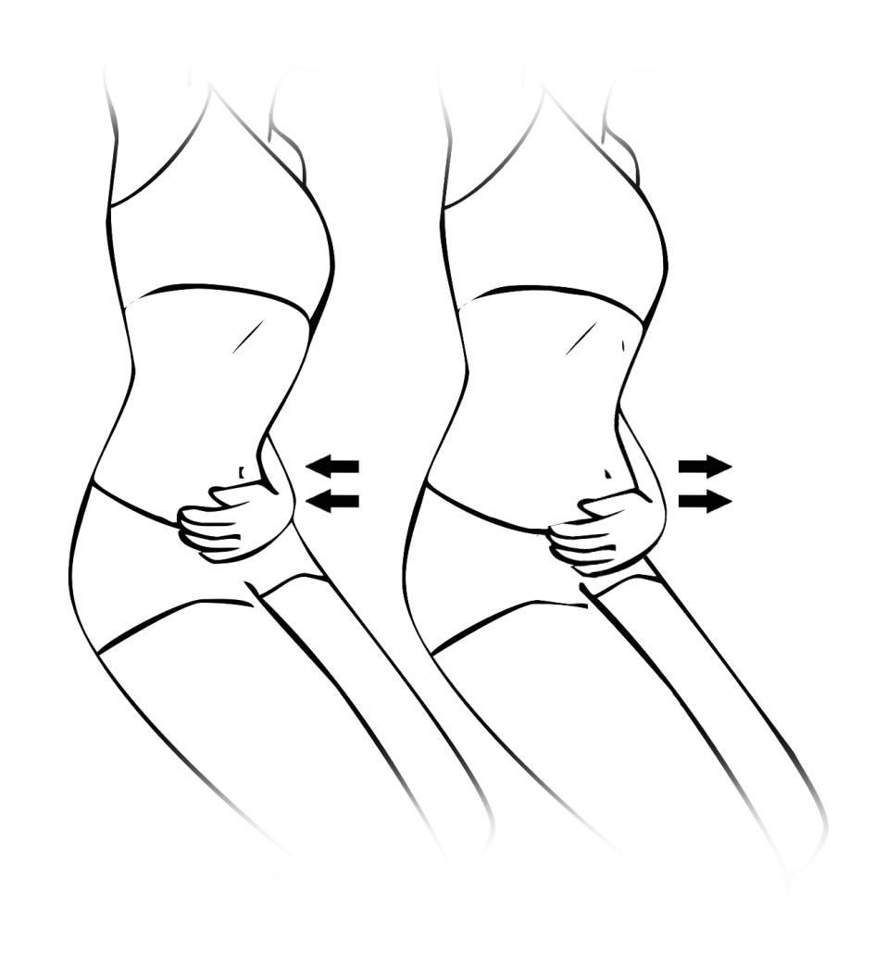
SUELO PÉLVICO FUNCIONAL

Slide 29
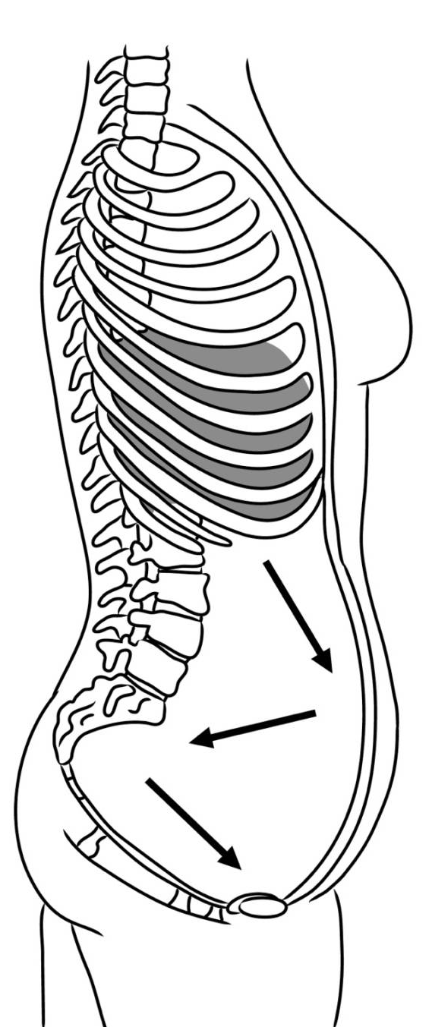
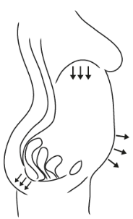
GESTIÓN DE LAS PRESIONES

Slide 30
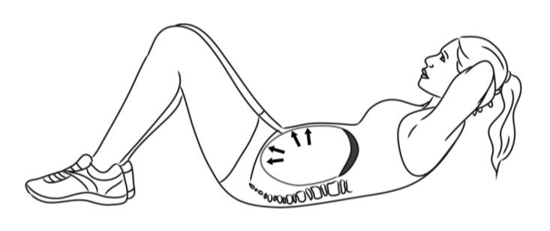
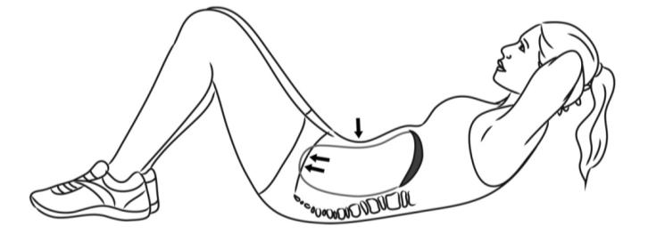
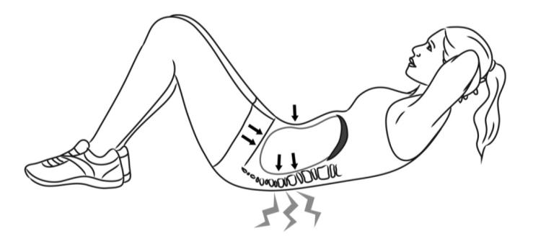
GESTIÓN DE LAS PRESIONES

Slide 31
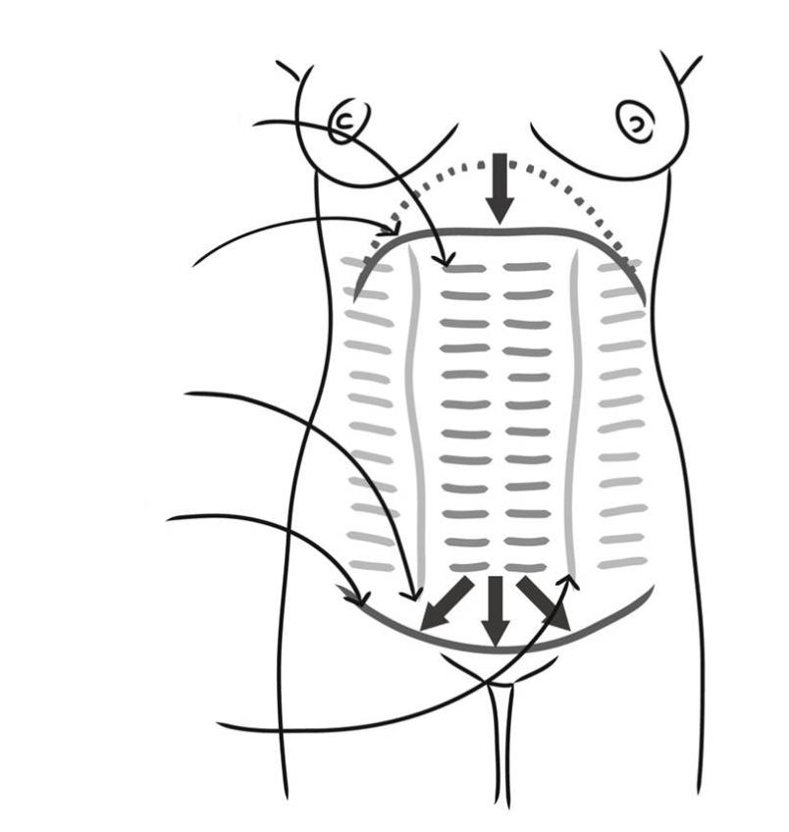
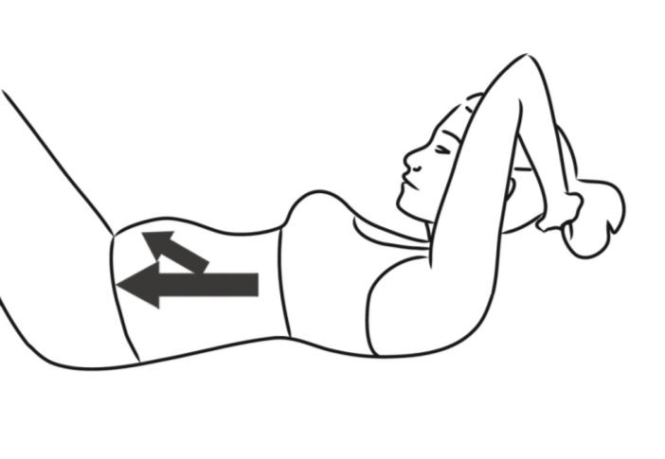
ABDOMINALES TRADICIONALES
1. Se contraen los abdominales rectos
2. El diafragma presiona las vísceras
3. Las vísceras presionan el periné
4. Éste se sobrecarga
5. Los transversos se relajan y el periné no se ejercita

Slide 32
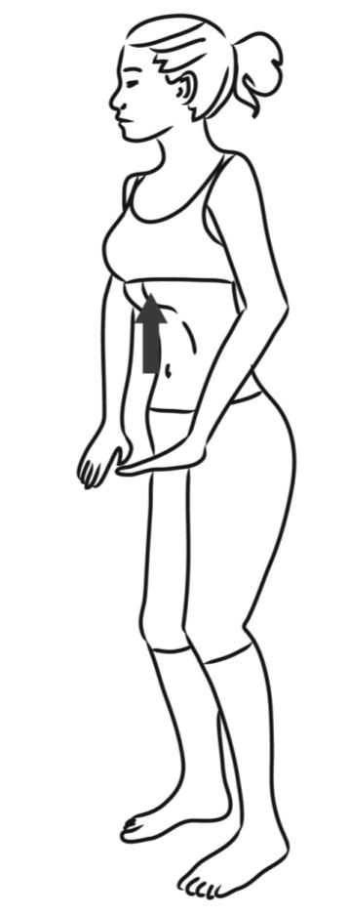
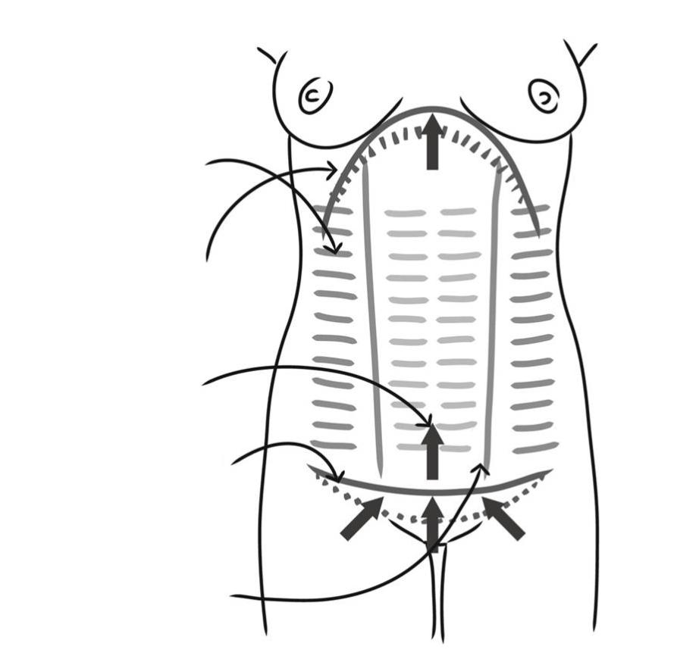
TÉCNICAS HIPOPRESIVAS
1. Ejercita los transversos y los oblicuos que son los que dan forma a la cintura
2. Se eleva el diafragma y con él las vísceras
3. Se anula la presión sobre el periné
4. Con lo que este se descarga
5. Los transversos se contraen y el periné se ejercita

Slide 33
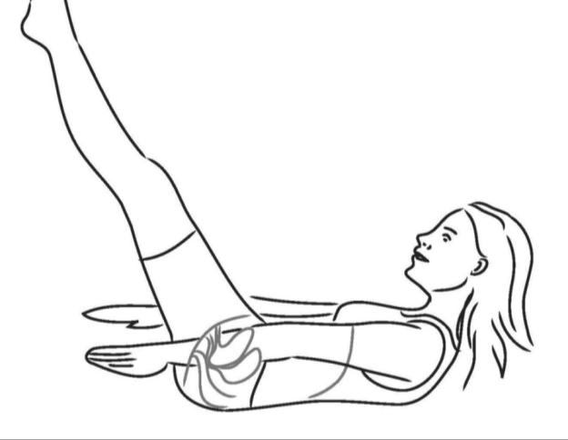
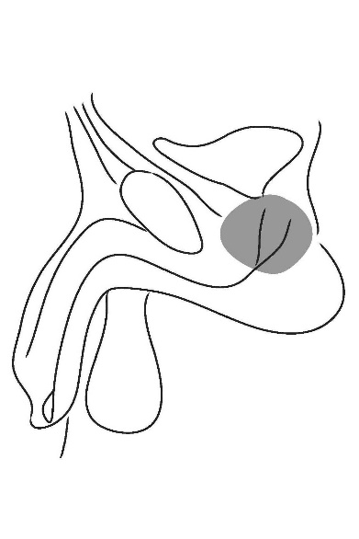
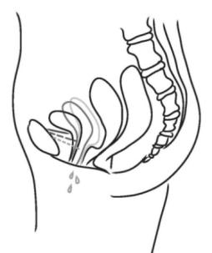
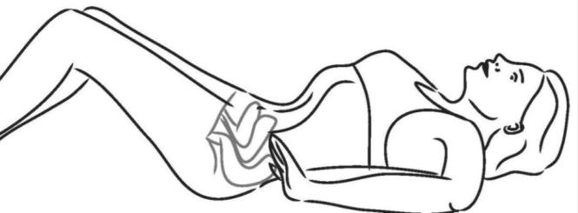
ABDOMINALES VS HIPOPRESIVOS

Slide 34
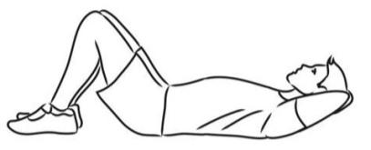
EVOLUCIÓN
1960
2000
1970
2010
1980
2010
1990
2017

Slide 35
OBJETIVOS
¿
?

Slide 38
SUELO PÉLVICO FEMENINO

Slide 39
INCONTINENCIA URINARIA
Su prevalencia media Global, se estima en un 40,6%. De ellas se estima que solo buscan ayuda médica entre el 15 y el 40%.

Slide 40
INCONTINENCIA URINARIA

Slide 41
INCONTINENCIA DE ESFUERZO
Aumento de presión
Vejiga
Uretra
Orina

Slide 42
INCONTINENCIA POR EJERCICIO
Goldstick, O. & Constantini, N. (2014). Urinary incontinence in physically active women and female athletes. Br J Sports Med, 48(4), 296-298.

Slide 43
Eliasson, K., Larsson, T., Mattsson, E. (2002). Prevalence of stress incontinence in nulliparous elite trampolinists. Scandinavian Journal of Medicine & Science in Sports. 12(2),106-10.

Slide 44
PROLAPSOS DE ÓRGANOS PÉLVICOS
Intestino delgado
Ovario
Intestino delgado
Intestino grueso
Intestino grueso
Útero
Ovario
Vejiga urinaria
Vejiga urinaria
Pubis
Útero
coxis
vagina
ano

Slide 45
SUELO PÉLVICO MASCULINO
Próstata normal
Próstata inflamada

Slide 46
Para Todos

Slide 47
MUJER Y POST-PARTO
Cintura:
78,5 cm
Cintura:
72,5 cm
Cintura:
71 cm
27/11/14
2/10/14
14/5/15

Slide 48
MUJER Y POST-PARTO
Técnicas de Transferencia Tensional
EN UN MES
8 CM

Slide 49
PROBLEMAS DE ESPALDA

Slide 50
PROBLEMAS DE ESPALDA
Antes
Después

Slide 51
PROBLEMAS DE ESPALDA

Slide 52
PROBLEMAS DE ESPALDA

Slide 53
PERSONAS MAYORES

Slide 54
DEPORTISTAS
Triatleta
03/04/14
Cintura 74cm
Triatleta
02/05/14
Cintura 72cm

Slide 55
JÓVENES Y ADOLESCENTES

Slide 56
TIPO DE SESIONES
ENTRENAMIENTO PERSONAL
GRUPO REDUCIDO
SESIÓN COLECTIVA
INTEGRACIÓN SALA FITNESS/AADD

Slide 57
SESIONES
ENTRENAMIENTO PERSONAL

Slide 58
SESIONES
GRUPO REDUCIDO

Slide 59
SESIONES
CLASES WELLNESS/FITNESS

Slide 60
AMBITO DE APLICACIÓN
Post-Parto
Fisoterapia

Slide 61
ÁMBITO DE APLICACIÓN
DEPORTE DE RENDIMIENTO

Slide 62
LA PRÁCTICA

Slide 65
SISTEMA POSTURAL GLOBAL
Mucho más que una alternativa a los ejercicios abdominales…
Es un sistema de ejercicio GLOBAL, para cualquier persona que quiera realizar una práctica física completa, sin riesgo, preventiva y que puede ayudar en su salud, estética o rendimiento físico.

Slide 66
PROGRAMA FORMATIVO
Nivel 1 – 15 h
FORMACIÓN DE BASE
Nivel 2 – 15 h
Examen Certificación
Nivel 3 – 15 h
rEvolution – 15 h
SEMINARIOS
Fitness Perineal – 15 h

Slide 67
WEBSITE
www.lowpressurefitness.com

Slide 68
BIBLIOGRAFÍA

Slide 69
REDES SOCIALES
Escribenos a:
info@lowpressurefitness.com
Síguenos en:

Slide 70
The PressureLess Workout
©2016.Low Pressure Fitness - All rights reserved.

